Slide 1

深兰前端TS分享
致力于人工智能基础研究与应用开发
贡英俊
商业创新平台
gongyj@deepblueai.com

Slide 2

CONTENTS
关于TypeScript
如何使用TypeScript
TypeScript的数据类型

Slide 3
1
关于TypeScript
什么是TypeScript
TypeScript 是由微软公司开发的JavaScript 的超集，主要提供了类型系统和对 ES6 的支持，代码开源于 GitHub 上。
能解决什么问题
JavaScript 是一门弱类型的脚本语言，非常灵活，但同时也带来了诸多不便。
很多时候，我们的参数并非我们所期望的类型，这就需要我们做很多类型判断。
优势
有更多的规则和类型限制，代码具有更高的预测性和可控性，易于维护和调试。
对模块、命名空间和面向对象的支持，更容易组织代码开发大型复杂的程序。
TypeScript 的编译过程可以捕获运行之前的错误。

Slide 4
2
TypeScript的安装与编译
1、安装TypeScript
> npm install -g typescript
或者
> yarn global add typescript
2、查看TypeScript版本
> tsc -v
3、编译TypeScript文件
> tsc index.ts

Slide 5
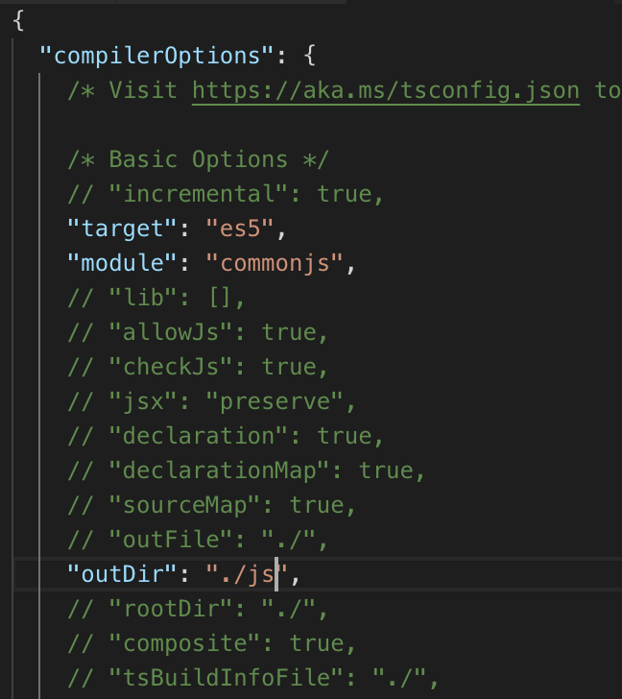
3
Vscode自动编译.ts文件
1、生成配置文件 tsconfig.json
> tsc --init

Slide 6
4
TypeScript的数据类型
1、boolean
2、number
3、string
4、数组
5、元祖
6、枚举
7、null 和 undefind
8、空值
9、any

Slide 7

THANKS
找方案到深兰

